Slide 1
3.1 进程基础
课程教材：
程序的顺序执行
处理器严格按照程序所规定的顺序运行，只有当前指令结束后，下一条指令才能开始执行。
系统所有资源为这个程序独占，直至执行结束。顺序执行的程序具有顺序性、封闭性、可再现性的特点。
程序的并发执行
在多道程序设计的系统中，多个程序并发执行，它们共享资源，但由于资源的有限性，多道程序的并发执行过程中必然伴随着资源的共享和竞争，从而导致并发执行的每个程序的执行都可能受到其它程序的约束

Slide 2
3.1 进程基础
例如，有两个程序A和B，它们都调用下面的过程：
void echo ()
｛ chin = getchar();
chout = chin;
putchar(chout);
｝
顺序1：
A: chin = getchar();
A: chout = chin;
A: putchar(chout);
B: chin = getchar();
B: chout = chin;
B: putchar(chout);
顺序2：
B: chin = getchar();
B: chout = chin;
B: putchar(chout);
A: chin = getchar();
A: chout = chin;
A: putchar(chout);
顺序3：
A: chin = getchar();
A: chout = chin;
B: chin = getchar();
B: chout = chin;
A: putchar(chout);
B: putchar(chout);
先打印出的是A的数据，
然后打印出B的数据
先打印出的是B的数据，
然后打印出A的数据
B的数据被显示了两次，
而A输入的数据被B覆盖

Slide 3
3.1 进程基础
总结：
程序并发执行时，由于失去了封闭性，程序执行的结果与程序执行的速度有关，而程序向前推进的速度是随机和不可控的，其结果不再具有可再现性。
为了使并发执行的程序具有可再现性，必须使并发执行的程序能够被管理、制约，并控制其执行速度。
操作系统需要一个能描述程序的执行过程以及共享资源的基本单位，这个基本单位就是“进程” 。

Slide 4
3.1 进程基础
进程的定义：
进程有以下四个特征：
动态性、并发性、独立性、异步性
是程序的一次执行；
正在运行的程序的一个实例；
可以分配给处理器并由处理器执行的一个实体；
是可以和别的计算并发执行的计算；
是程序在一个数据集合上的运行过程，是系统进行资源分配和调度的一个独立单位。
程序 | 进程
静态的实体，指令的集合 | 动态的实体，有生命期
无并发性 | 进程具有并发性,能与其它进程并发运行
没有建立进程的程序不能运行 | 进程具有独立性，是一个能独立运行的基本单位

Slide 5
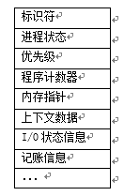
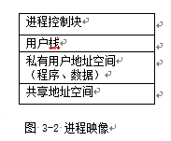
3.1 进程基础
进程是系统分配资源和调度的基本单位
操作系统通过进程控制块PCB感知进程的存在
进程是由一段可执行的程序、数据（程序数据、用户栈以及可修改的程序）、用户栈（用于保存参数、过程调用地址以及系统调用地址）、以及进程控制块PCB组成的集合，该集合称为进程映像。

Slide 6
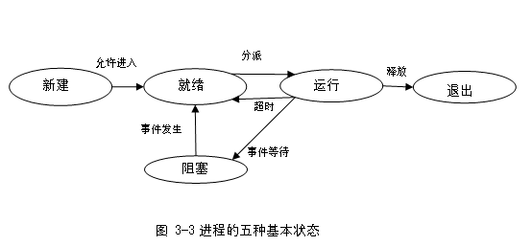
3.1 进程基础
进程的状态及其转换
基本状态
运行态：进程占有处理器，正在执行。
阻塞态：进程等待某个时间的发生。
就绪态：具备执行的所有条件，等待系统分配处理器后执行。
初始态：进程刚被创建时，处于初始状态，系统已经为它创建了PCB，但还未加载到内存中。
终止态：进程执行结束或被取消，但其PCB等信息还未释放。

Slide 7
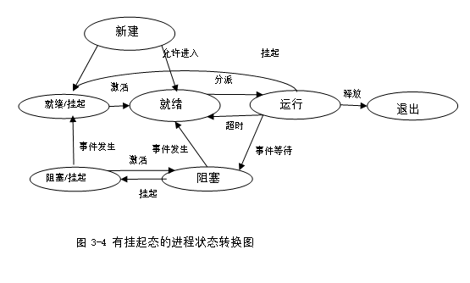
3.1 进程基础
在具有虚拟存储管理的系统中，引入了“挂起”这个概念。

Slide 8
3.2进程控制
进程的执行模式
处理器的执行模式分为系统态和用户态
系统态：又叫控制态，或内核态，具有对处理器以及所有指令、寄存器和内存的控制能力。
用户态：只能执行规定的指令，访问指定的寄存器和存储区。
系统进程运行在系统态下，用户进程运行在用户态，不能执行操作系统的指令和访问操作系统区域。因此，可以保护操作系统不受用户程序的破坏。
程序状态字中有一位表示处理器的执行模式，
通过这一位的改变进程执行模式的设置。

Slide 9
3.2进程控制
进程切换
所谓进程切换是指，一个正在运行的进程被中断，操作系统指定另一个进程为运行态，并将控制权交给这个进程。
引起进程切换的事件有：
中断：时钟中断（基于时间片的调度）和I/O中断。
陷阱：与当前运行进程所产生的错误或异常有关。
系统调用：切换至操作系统进程，请求系统调用的进程转为阻塞态。

Slide 10
3.2进程控制
进程切换
所谓进程切换是指，一个正在运行的进程被中断，操作系统指定另一个进程为运行态，并将控制权交给这个进程。
引起进程切换的事件有：
中断：时钟中断（基于时间片的调度）和I/O中断。
陷阱：与当前运行进程所产生的错误或异常有关。
系统调用：切换至操作系统进程，请求系统调用的进程转为阻塞态。
进程切换时的动作：
（1）保存处理器上下文环境。
（2）更新当前运行进程的PCB。
（3）将进程控制块移入相应队列（阻塞队列或就绪队列）。
（4）选择另一进程运行。这部分内容涉及进程调度，在第6章中详细介绍。
（5）更新所选择进程的PCB。如，状态由就绪变为运行。
（6）恢复被选择进程的处理器上下文。

Slide 11
3.2进程控制
进程的创建：
进程借助创建原语实现创建一个新进程
引起进程创建的原因有以下几种：
操作系统准备接纳一个新的批处理作业时，由作业调度程序为用户作业创建相应的新进程。
终端用户登录到系统时会创建进程。
操作系统为用户创建一个服务进程。如，用户请求打印一个文件，操作系统可以创建一个打印进程来完成。
现有进程可以派生其子进程，并与其并行执行任务。
创建原语需要完成以下步骤：
（1）给新进程分配一个唯一的进程标识符，并申请一个
空白的PCB(PCB是有限的)。若PCB申请失败则创建
失败。
（2）给进程分配空间分配包括程序、数据、用户栈等。
（3）将新进程插入就绪队列和进程隶属关系族群中。
（4）创建或扩充其它数据结构，如为进程创建记账文件等。

Slide 12
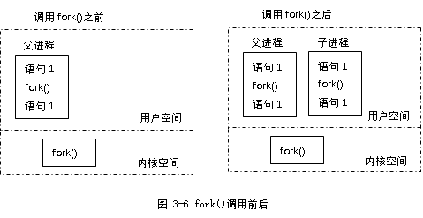
3.2进程控制
UNIX/Linux系统使用fork()函数来创建子进程
fork()函数功能：
该函数有两个返回值：子进程中返回0，父进程中返回进程id，出错时返回-1。

Slide 13
3.2进程控制
fork()函数使用示例：
运行结果是： i am the child process, my process id is 5574 我是爹的儿子 统计结果是: 1 i am the parent process, my process id is 5573 我是孩子他爹 统计结果是: 1
#include <unistd.h>
#include <stdio.h>
int main ()
{
pid_t fpid; /*fpid表示fork函数返回的值 */
int count=0;
fpid=fork();
if (fpid < 0)
printf("error in fork!");
else if (fpid == 0) { /*若fpid返回值为0，则子进程执行*/
printf("i am the child process, my process id is %d/n",getpid());
printf("我是爹的儿子/n"); /*子进程打印输出*/
count++;
}
else {
printf("i am the parent process, my process id is %d/n",getpid());
printf("我是孩子他爹/n"); /*父进程打印输出*/
count++;
}
printf("统计结果是: %d/n",count);
return 0;
}

Slide 14
3.2进程控制
撤销步骤如下：
（1）从PCB队列中检索到被终止进程的PCB，
并修改其状态。
（2）若该进程有子孙进程，则应将其所有子
孙进程终止
（3）释放该进程的所有资源
（4）将该进程的PCB从系统PCB队列中删除。
进程的撤销：
进程借助创建原语实现创建一个新进程
引起进程撤销的原因：
正常完成。
异常终止：
包括运行超时、内存不足、地址越界、算术运算错误、I/O失败等等。
父进程终止时，操作系统中止其所有后代进程。
父进程请求终止其后代进程。

Slide 15
3.2进程控制
进程的阻塞与唤醒
引起进程阻塞与唤醒的事件有以下几种：
1）请求系统服务
2）启动某种操作
3）等待新的数据
4）等待新的工作
当一个进程被阻塞时，执行以下步骤：
1）停止运行，修改PCB中状态为“阻塞”。
2）将进程插入阻塞队列。如果系统设置了多个不同原因的阻塞队列，则将进程插入到具有相同原因的阻塞队列中。
3）系统进行调度并完成进程切换。保留被阻塞进程的处理器状态与PCB中，转操作系统调度程序，选择一个就绪进程将处理器分配给它，并按新进程PCB中的处理器状态设置CPU环境，完成进程切换。
进程被唤醒时，需要完成以下的工作：
1）把被阻塞的进程从等待该事件的阻塞队列中移出，唤醒原语将进程从外存调入内存。
2）将其PCB中的现行状态由阻塞改为就绪，然后再将该PCB插入到就绪队列中。
3）假如采用的是抢占调度策略，则每当有新进程进入就绪队列时，检查是否要进行重新调度，即比较被唤醒进程与当前进程的优先级，决定处理机的归属。

Slide 16
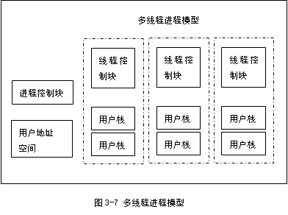
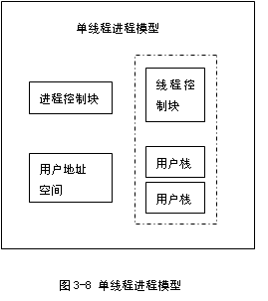
3.3 线程
线程又被称为轻型进程，在引入了线程的系统中，线程是一个可以独立执行和调度的基本单位，但不再是拥有资源的独立单位。他只拥有少量运行中必不可少的资源（如程序计数器、一组寄存器和栈），它可与同属一个进程的线程共享该进程拥有的所有资源。
传统的进程等效于只
有一个线程的进程

Slide 17
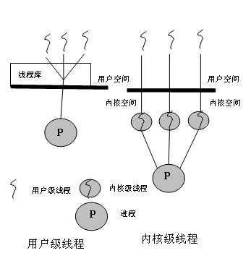
3.3 线程
根据实现方式的不同，可以把线程分为两类：
1.内核级线程
线程管理的所有工作都是由内核完成
的。用户通过操作系统给应用程序提
供的应用程序编程接口API来进行线程管理。
2.用户级线程
线程管理的所有工作都是由应用程序
完成的，内核意识不到线程的存在，
内核以进程为单位进行调度。操作系
统提供给用户一个线程库对线程进行
操作。

Slide 18
3.3 线程
 | 用户级线程 | 内核级线程
优点 | 线程切换不需要内核参与，开销小 | 多个线程调度到不同的处理器上并行执行
 | 调度算法由用户自行选择 | 内核本身可多线程执行，提升系统并行性
 | 可以在任何操作系统中运行
缺点 | 调用一个系统调用而阻塞时，其所属的进程中的所有线程都会被阻塞 ；无法调度到多个处理器上执行 | 线程切换需要内核参与，开销大

Slide 19
3.3 线程
线程库
目前使用最普遍的是三种线程库：
POSIX Pthread：
Pthread作为POSIX标准的扩展，可以提供用户级或内核级的库
Window API：
Window线程库是用于Window操作系统的内核级线程库
Java：
Java线程API通常采用宿主系统的线程库来实现，也就是说在Win系统上，Java线程API通常采用Win API来实现，在UNIX类系统上采用Pthread来实现。

Slide 20
3.4进程与线程比较举例
代码请参考教材71
1．Pthread线程库
（1）创建线程的函数：
int pthread_create(pthread_t *tidp,const pthread_attr_t *attr,(void*)(*start_rtn)(void*),void *arg);
第一个参数为指向线程标识符的指针；第二个参数用来设置线程属性；第三个参数是线程运行函数的起始地址；最后一个参数是运行函数的参数。
调用该方法创建线程时，若线程创建成功，则返回0。若线程创建失败，则返回出错编号。

Slide 21
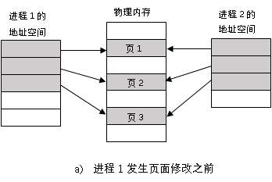
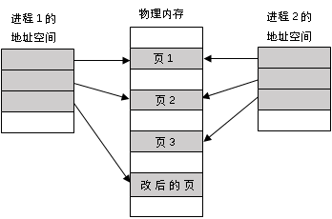
3.5与进程或线程相关的其它技术
写时复制
父进程创建子进程时，最初父子进程共享内存空间。等到子进程修改数据时才真正分配内存空间，这是对程序性能的优化，可以延迟甚至是避免内存拷贝，当然目的就是避免不必要的内存拷贝。
进程1发生页面修改之后

Slide 22
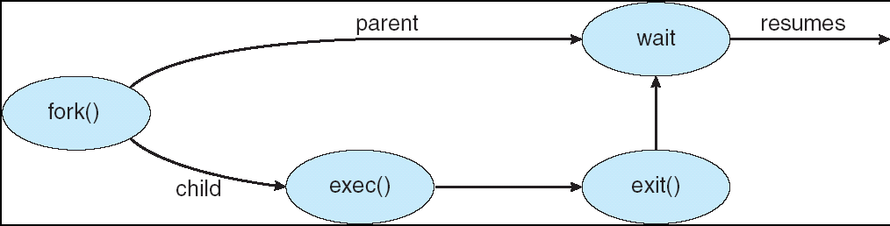
3.5与进程或线程相关的其它技术
写时复制
父进程创建子进程时，最初父子进程共享内存空间。等到子进程修改数据时才真正分配内存空间，这是对程序性能的优化，可以延迟甚至是避免内存拷贝，当然目的就是避免不必要的内存拷贝。
进程1发生页面修改之后

Slide 23
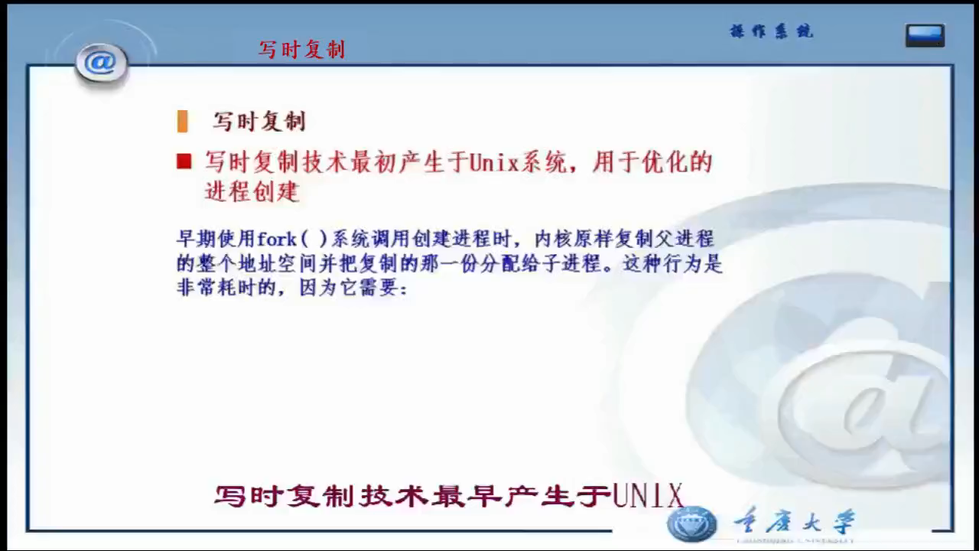

Slide 24
3.5与进程或线程相关的其它技术
int main()
{ pid_t pid;
pid = fork();
if (pid < 0) {
printf("Fork Failed");
exit(-1);
}
else if (pid == 0) {
execlp("/bin/ls", "ls", NULL);
}
else {
wait (NULL);
printf ("Child Complete");
exit(0);
}
}
写时拷贝
执行了exe()簇函数

Slide 25
3.5与进程或线程相关的其它技术
线程池
线程池的出现正是着眼于减少管理线程的开销而产生的技术
线程池采用预创建的技术，在应用程序启动之后，将立即创建一定数量的线程（N个），放入空闲队列中。
当任务到来后，缓冲池选择一个空闲线程，把任务分配给此线程运行。在任务执行完毕后线程也不退出，而是继续保持在池中等待下一次的任务。
缺点：
线程池不支持线程的取消、完成、失败通知等交互性操作。
线程池不支持线程执行的先后次序排序。
不能设置池化线程（线程池内的线程）的Name，会增加代码调试难度。
池化线程通常都是后台线程，优先级一般不会设置的比较高。
池化线程阻塞会影响性能。
线程池使用的是全局队列，全局队列中的线程依旧会存在竞争共享资源的情况，从而影响性能。

Slide 26
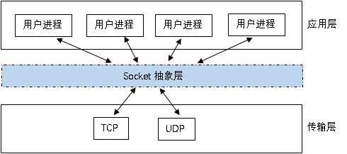
进程间的远程通信
套接字（Socket）
Socket就像一个电话插座，负责连通两端的电话，进行点对点通信，让电话可以进行通信，端口就像插座上的孔，端口不能同时被多个进程占用。而我们建立连接就像把插头插在这个插座上，创建一个Socket实例开始监听后，这个电话插座就时刻监听着消息的传入，谁拨通我这个“IP 地址和端口”，我就接通谁。
图3-12 Socket抽象层示意图

Slide 27
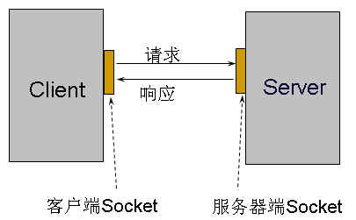
进程间的远程通信
Socket可定义为通信的端点，一对通过网络通信的进程需要使用一对套接字，其中一个运行于客户端，称为Socket，另一个运行于服务器端，称为ServerSocket， 服务器通过监听指定端口来等待进来的客户机请求。

Slide 28
进程间的远程通信
Socket 编程模型
Client
Server
ServerSocket
new Socket
wait
request
connect
new Socket
accept
send
Read/Write Data
receive
I/O stream
Read/Write Data
receive
send
close
Close Socket
disconnect
Close Socket
close

Slide 29
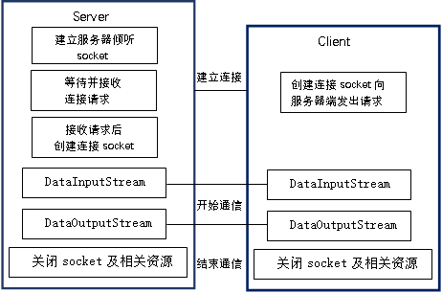
进程间的远程通信
Socket通信示意图

Slide 30
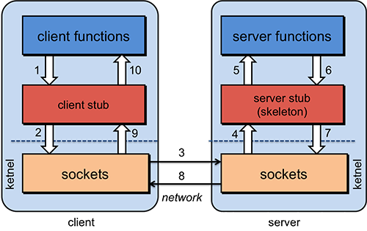
进程间的远程通信
远程过程调用
远程过程调用简称RPC，是一种最为常见的远程服务。RPC 对于通过网络连接系统之间的过程调用进行了抽象。它在许多方面都类似于IPC 机制，并且通常建立在 IPC 之上。

Slide 31
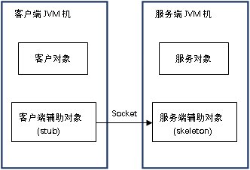
进程间的远程通信
远程方法调用
远程方法调用（Remote Method Invocation，RMI）是用Java在JDK1.1中实现的，它大大增强了Java开发分布式应用的能力
RMI能够让在客户端Java虚拟机上的对象像调用本地对象一样调用服务端java 虚拟机中的对象上的方法
图3-15 RMI通信原理图

